Slide 1

Programa de Pós-Graduação em Saúde Pública
Faculdade de Medicina
Princípios de Bioestatística
Prof .Enrico A. Colosimo
Érica Rezende Gusmão
Kharine Pillar de Sousa e Pena
Liliana Maria Madeira Dramos
Luciana Souza d’Ávila
Natália Patrícia Batista Torres

Slide 2
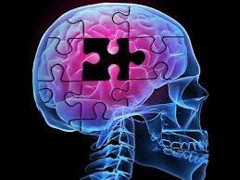

Introdução
incidência de demência → preocupação saúde pública
Demência quase dobrará a cada 20 anos
Aumento de estudos focados na relação entre saúde oral e estado cognitivo:
  associação entre número de dentes e cognição → resultados inconsistentes
Estudos divergem: Perda dentária associada ou não a um maior risco de demência

Slide 3
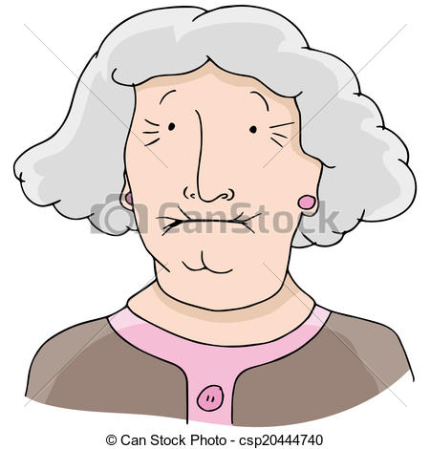
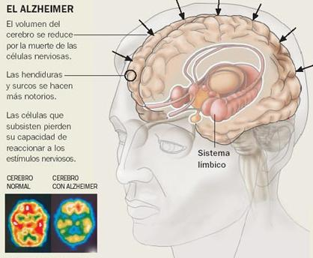
Objetivo
Elucidar o efeito da perda dentária no desenvolvimento da demência e seus subtipos em uma população geral de idosos no Japão, usando dados neuropatológicos e de neuroimagem para o diagnóstico definitivo de tipos de demência e dados de exames orais clínicos realizados por dentistas para avaliação de perda dentária.

Slide 4
Metodologia
Pesquisa baseada em dados do Estudo Hisayama: coorte prospectiva de base populacional de doenças cardiovasculares e seus fatores de risco estabelecidos, iniciado em 1961:
  Censo nacional: idade, distribuição ocupacional e consumo de nutrientes semelhante ao do Japão como um todo
  Realizados inquéritos sobre o estado de saúde e condições neurológicas dos residentes com 40 anos ou mais a cada 1 a 2 anos desde 1961
  Inquéritos de demência em idosos foram realizados desde 1985

Slide 5
Metodologia
População do estudo:
  Triagem realizada entre 2007 e 2008 com 1.996 moradores com 60 anos ou mais (86,3% da população total dessa idade)
  Exclusão: 167 com demência; 202 sem exame oral; 61 com respostas inconsistentes nos inquéritos
  Amostra: 1.566 (691 homens e 875 mulheres)
Acompanhamento:
  Participantes acompanhados por 5 anos (2007-2012)
  Sistema de monitoramento diário pela equipe do estudo, por médicos locais e membros da “Secretaria de Saúde”: informações sobre novos eventos (AVC, prejuízo cognitivo e demência)

Slide 6
Metodologia
Paciente com suspeita de sintomas neurológicos: avaliação do desenvolvimento de demência pela equipe do estudo (médicos especialistas em AVC e psiquiatras)
  Diversos tipos de exames: testes neuropsicológicos, entrevistas com a família e médico do participante, história clínica, entre outros
Testes de cognição realizados em 2012
Morte de participante:
  Revisão das história clínica, entrevista com médico responsável e com a família e autorização para autópsia
  108 pacientes faleceram → 63 tiveram autópsia
Sem perdas no acompanhamento

Slide 7
Metodologia
Avaliação da demência:
  Testes padronizados para diagnóstico de Doença de Alzheimer (DA) e Demência Vascular (DV):
  Dos 374 pacientes com demência, 53 foram submetidos à autópsia
  Taxas de concordância entre o diagnóstico clínico e o patológico = 0,80 para a DA e 0,68 para o DV.
Avaliação da perda de dentes:
  Dentistas calibrados
  Contagem de nº de dentes remanescentes
  Avaliação da situação dos dentes para serem ou não incluídos na contagem
  Avaliação do uso de prótese dentária
  Dentes remanescentes →categorias ≥20, 10-19, 1-9, 0.

Slide 8
Metodologia
Covariáveis ​​incluídas nas análises como potenciais fatores de risco de confusão baseados na literatura (entrevistadores revisaram questionário autoaplicado): ocupação (estratificação por nível socioeconômico), nível educacional, histórico médico, atividade física, fumo, álcool, frequência de escovação e consultas ao dentista
Sexo e idade (60–74 ou ≥75) → usados como características demográficas
Análise estatística:
  Análise descritiva
  Tendências lineares das frequências dos fatores de risco entre as categorias de dentes remanescentes (≥20, 10-19, 1-9, 0) → regressão logística
  Informações coletadas dos participantes na data da morte ou no final do acompanhamento para análise de sobrevivência
  Taxas de incidência de demência → método pessoa-ano

Slide 9
Metodologia
Análise estatística:
  Taxas de risco brutas e ajustadas e intervalos de confiança a 95% → modelo de riscos proporcionais de Cox
  Suposição dos perigos proporcionais → verificados por gráficos de risco cumulativos para os resultados.
  Ajuste multivariado: covariáveis selecionadas ​​com método de seleção regressiva
  Heterogeneidade na associação entre subgrupos: testada pela adição de multiplicative interaction term (constante?) ao modelo de Cox
  SPSS versão 21
  Nível de significância → p < 0,05

Slide 10
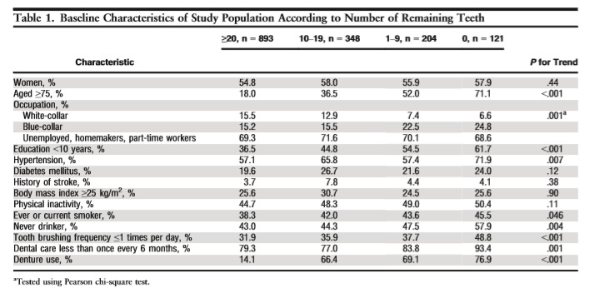

Slide 11
Resultados
Probabilidade de ter >75 anos, fumante, abstêmio; hipertenso, baixa escolaridade, visitas não regulares ao dentista; escovar os dentes menos de 2x/dia; usar prótese
Número de dentes remanescentes

Slide 12
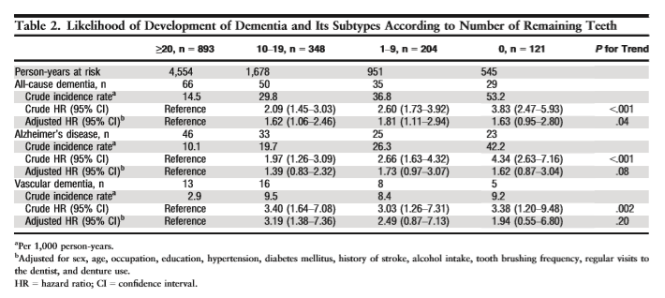

Slide 13
Resultados
Em 5,3 anos (variação de 0,1 a 5,4 anos)
9 com AD e 8 com VaD tinham outros subtipos coexistentes, dos quais oito eram um tipo misto de DA e DV. Esses casos foram contados para cada subtipo.
127 AD
180 indivíduos (64 homens, 116 mulheres) desenvolveram demência
42 VaD

Slide 14
Resultados
RISCO
DENTES
Demência por todas as causas (p < 0,001)
Perda de dentes mesmo após ajuste para covariáveis

Slide 15
Risco ajustado multivariáveis ​​de demência por todas as causas
> 20 dentes (referência)
10 a 19 dentes (HR 1,62, IC95 1,06-2,46)
sem dentes (HR 1,63, IC 95% 0,95–2,80)
um a nove dentes (HR 1,81, IC 95% 1,11–2,94)

Slide 16
Relação perda dentária e demência:
Mastigação normal aumenta o fluxo sanguíneo cerebral, a ativação da área cortical e os níveis de oxigênio no sangue
Perda de dentes → mudanças na dieta → risco de demência.
Inflamação + doença periodontal = uma das principais causas de perda dentária em adultos → poderia contribuir para a patogênese da DA.
Perda dente→ Pior mastigação → afetar função cerebral = pode resultar em desenvolvimento de demência.
Diminuição desempenho mastigatório devido à perda dentária →estado nutricional ruim → pode afetar o risco de demência.
Possibilidade de influência da inflamação crônica no desenvolvimento de demência.
Má saúde bucal → marcador do estado geral de saúde, incluindo potencial fatores de risco para demência
Reflete a história de doenças, comportamento de saúde e cuidados de saúde ao longo da vida de um indivíduo.

Slide 17
Pontos fortes: Bom acompanhamento dos indivíduos, exceto para as mortes;
exame morfológico para o diagnóstico preciso dos subtipos de demência,;
avaliação bucal feita por dentistas.
Pontos fracos: informação não disponível sobre fatores de confusão durante o acompanhamento.
Fatores confusionais não medidos, como depressão.

Slide 18
Conclusão
A perda dentária é um fator de risco para o desenvolvimento de todas as causas de demência e DA em uma população idosa japonesa.
Os resultados enfatizam a importância clínica de promover e apoiar oportunidades de atendimento e tratamento odontológico, especialmente em termos de manutenção dos dentes desde cedo, para reduzir o risco de demência na vida adulta.

Slide 19

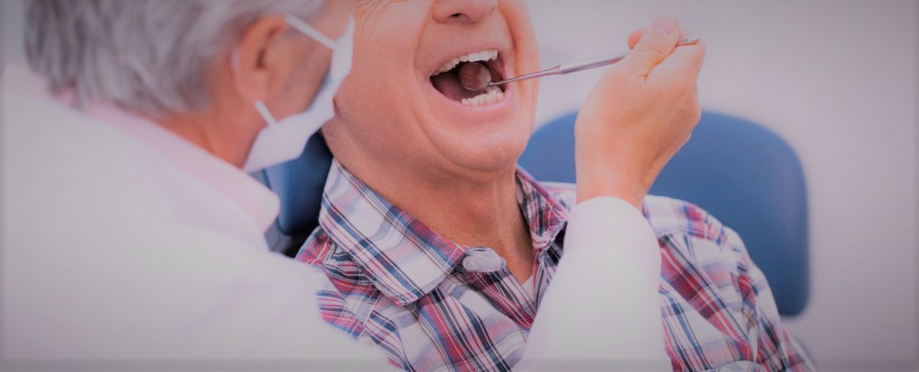
Obrigada !

